Slide 1
复变函数论
第六章 留数理论及其应用
第一节 留数
第二节 用留数理论计算实积分
第三节 辐角原理及其应用

Slide 2
第一节 留数

Slide 3




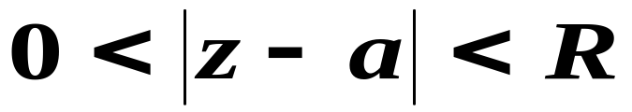


一、留数的引入
∫
f
(
z
)
dz
c
0,
f
(
z
)
在
C
所围成的区域内解析
⎧
=
⎨
⎩
未必为
0,
C
所围成的区域内含有
f
(
z
)
的奇点
a
D
设C为区域D内
包含
.
的任一条正向简单闭曲线
的某去心邻域:
在
内的Laurent展式:

Slide 4
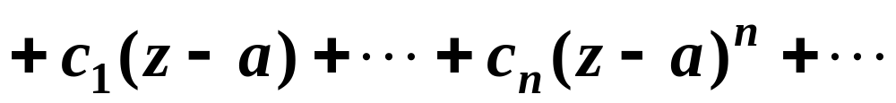
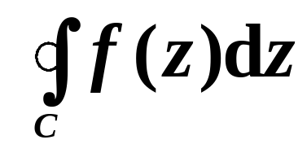
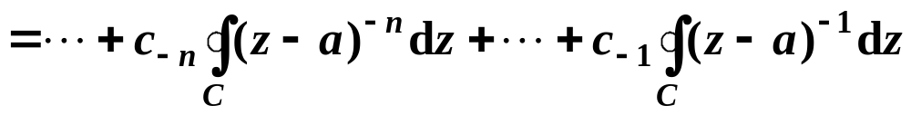

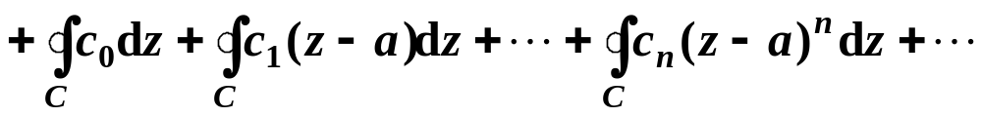
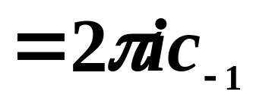
(P98例3.2)
0
0 (柯西积分定理)

Slide 5
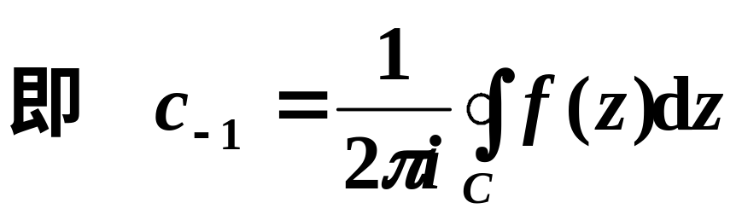
——
Laurent
展式中负幂项
(
z
−
a
)
−
1
的系数
综上，

Slide 6
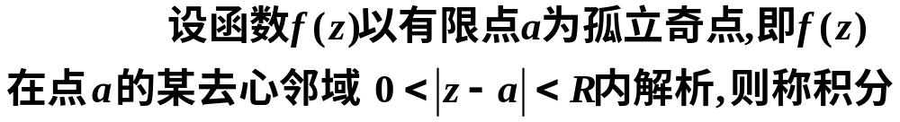
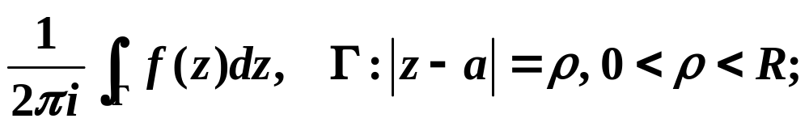

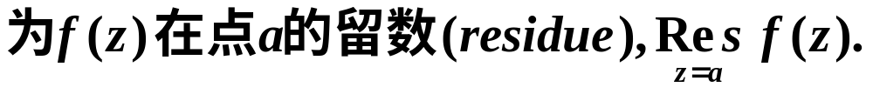

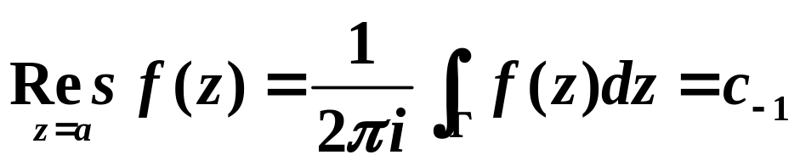
一、留数的定义及留数定理
1 定义6.1
.
注1
注2
有限可去奇点的留数为零.

Slide 7
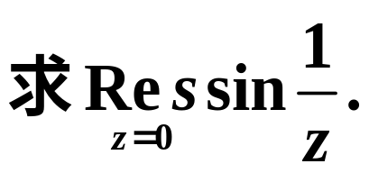
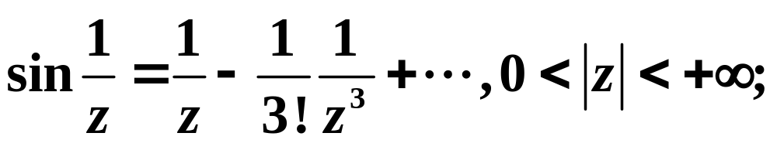
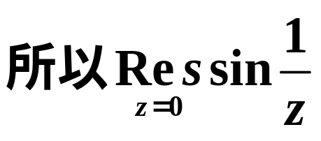

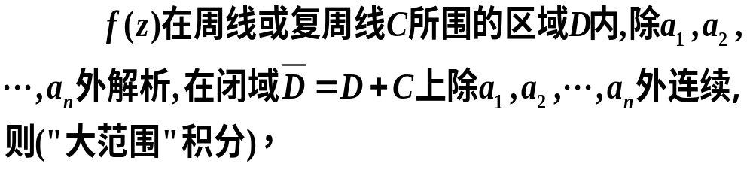
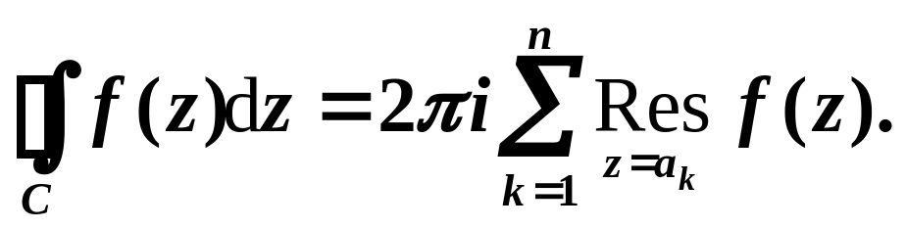
例1
解
由于
2 Cauchy留数定理
定理6.1

Slide 8
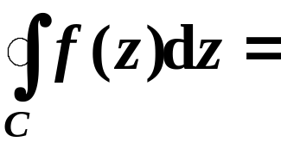
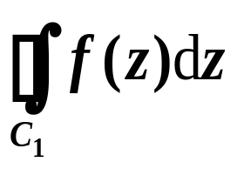
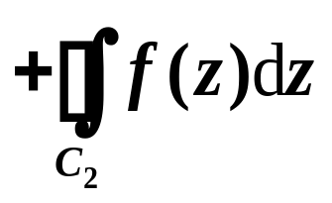
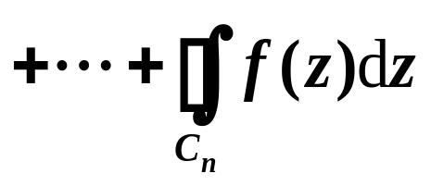



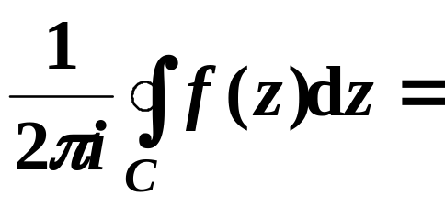



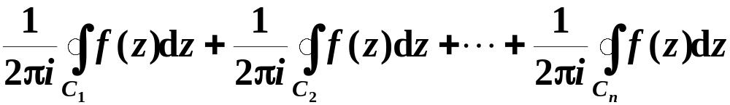
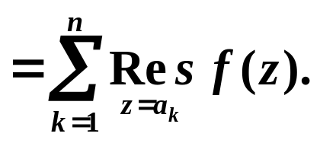
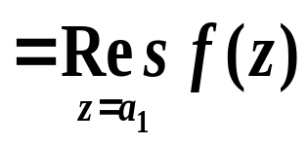
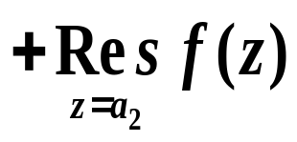
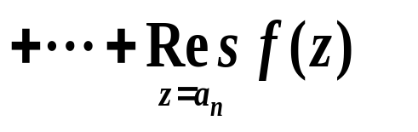
证明
如图
.
两边同时除以 得
.
.
注:
留数定理将沿封闭曲线C积分转化为求
被积函数在C内各孤立奇点处的留数.

Slide 9

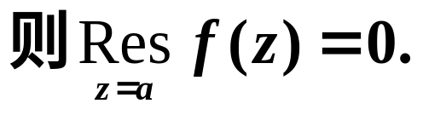


二 留数的计算方法
一般规则说明
(1) 如果
为
的可去奇点,
(2) 如果
为
的本质奇点,
则需将
展开
成洛朗级数求
(3) 如果
为
的极点, 则有一套计算规则

Slide 10
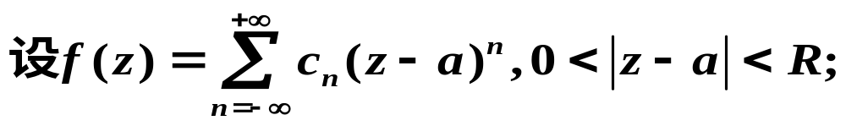
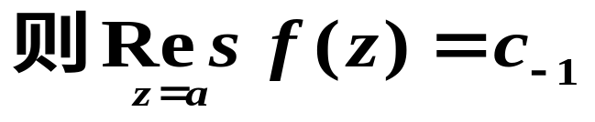
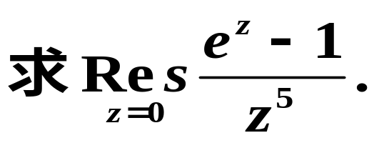
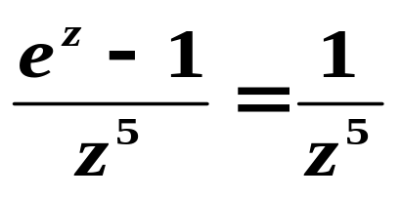
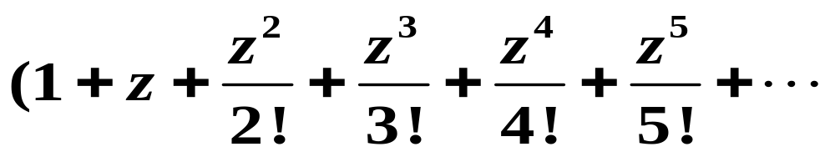

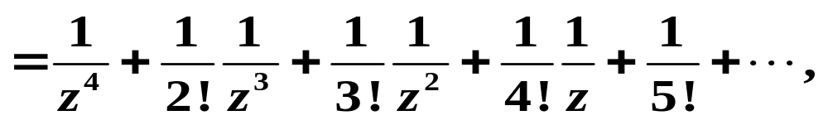
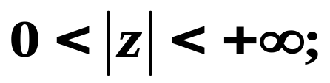
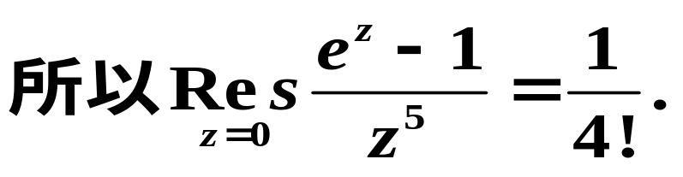
1 应用Laurent展式求
例1
解
由于

Slide 11

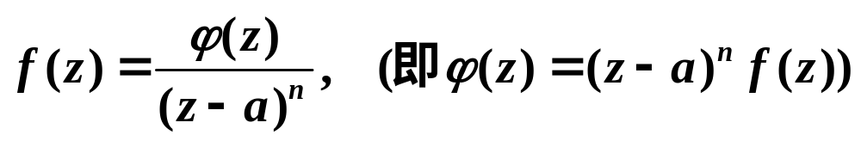

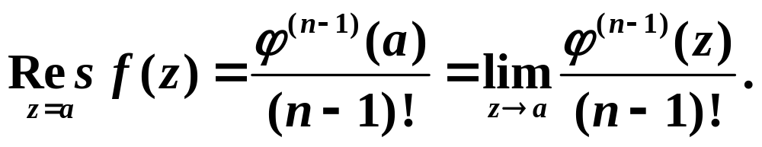
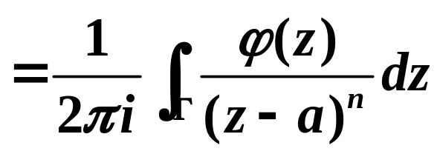
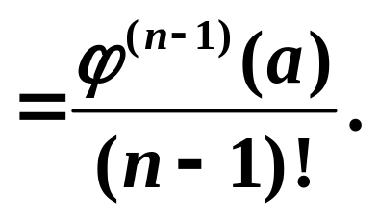
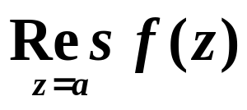
2 求n阶极点留数的一般方法
规则Ⅰ：(1) 定理6.2
证明

Slide 12
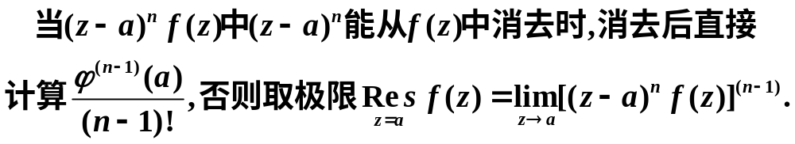
注

Slide 13
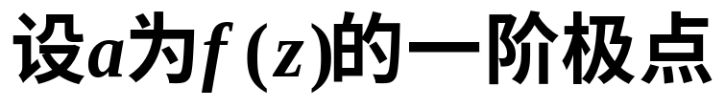
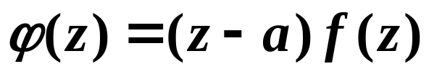
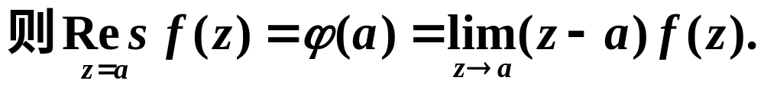
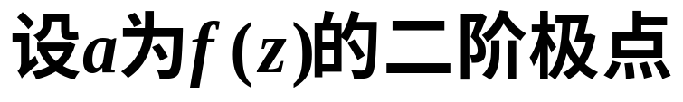
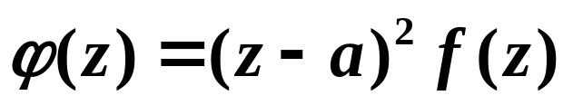
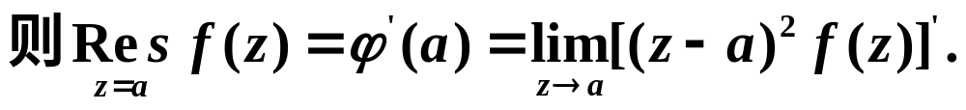
(2)推论6.3
(3)推论6.4

Slide 14
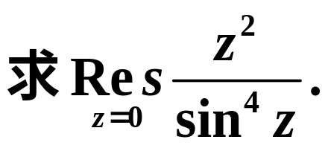

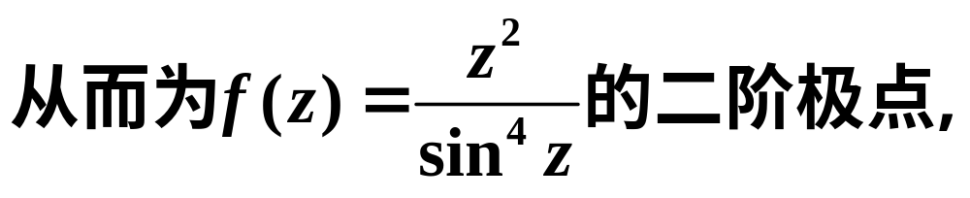
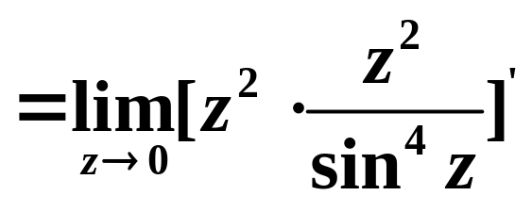



例2
解

Slide 15






规则Ⅱ (4)定理6.5
证明

Slide 16







例3
解
3 利用留数计算周线积分
例6.1
P228

Slide 17







解

Slide 18


例5
解

Slide 19



















由推论6.4,推论6.3得
故由留数定理

Slide 20













例5
解
由定理6.5得

Slide 21




例6
解

Slide 22






例7
解
应用Laurent展式

Slide 23













解法2

Slide 24







三、函数在无穷远点的留数
1定义6.2
注1
注意积分路线取顺时针方向

Slide 25


注2

Slide 26












2 定理6.6
.
证明
.
.
.
.
.
则由留数定理得
从而
即

Slide 27




说明: 由定理得
(留数定理)
计算积分
计算无穷远点的留数.
优点: 使计算积分进一步得到简化.
(避免了计算诸有限点处的留数)

Slide 28


3.计算函数在无穷远点处留数的另一公式
注1
计算周线积分的又一种方法:
注2
灵活应用定理6.6,将给计算留数和周线积分带
来方便.

Slide 29







证明
现取正向简单闭曲线为半径足够大的
正向圆周
于是有

Slide 30






在
内除
外无其他奇点 .
[证毕]

Slide 31








例8
解
被积函数一共有七个奇点
则由留数定理及定理6.6得

Slide 32















注意到

Slide 33










例9
解
故可展成Laurent级数

Slide 34











例10 计算积分
C为正向圆周 :
解
被积函数
除
点外, 其他奇点为
则
由于
与
1在C的内部,

Slide 35





所以

Slide 36
作 业
P269习题(一) 1(2)(4)(6),2(1),3(1)(3)

Slide 37
小结与思考
一概念-----留数
一定理-----留数定理（计算闭路复积分）（重点）
两方法-----展开式和规则求留数
三规则-----求极点处留数 （ 难点 ）
注1
求沿闭曲线C积分
求C内各孤立奇点处的留数.

Slide 38




小结 求积分的方法

